Slide 1
决策树-C4.5 Decision Tree
如果特征是连续变量怎么办？

Slide 2
信息增益率(Information Gain Ratio)
如果以IG作为分类标准，由于IG(x)的直观意义是当数据集按x特征空间进行分类后的不纯度减少量。可想而知，当x中取值情况较多时，D会被分割成很多份，于是其不确定自然会减少的更多，因此在最优特征选择时，使用IG会倾向于考虑分类取值多的特征空间x作为划分依据——导致划分的树是矮胖的。
按特征x分割后的信息增益率为：
其中： 表示基于特征x的熵(经验熵)

Slide 3
将信息增益换成信息增益率
上一节留的问题: (tree2.py)
利用信息增益率代替信息增益，并比较结果
当第二列的分类情况较多时，使用信息增益会偏向于第二个特征，使用信息增益比则使用的第一个特征
朴素模型的不足：只能解决离散型的变量
如果有连续型的特征怎么办；
甚至是：部分特征是连续型的，部分特征是离散型的。

Slide 4
离散化连续型特征
离散界限怎么确定：
1、把每个出现的值作为划分界限
2、设置等差数列作为划分界限
3、将各取值情况的中值作为划分界限
假设： ,不是一般性
①、以每个 作为界限
②、 其中
③、 其中
二类问题处理连续型特征：
1、还是类似离散化找到到划分界限
2、每次按一个划分值将数据划分为两部分
3、二类问题的关键-确定二分标准

Slide 5
二分问题与连续型特征
使用二类问题的解决方案处理连续型特征。具体而言，当二类问题和决策树结合起来时，在连续的情况下我们通常可以把它转述为：
我们通常称上式中的 为“二分标准”。如何处理连续型特征就会归结于如何确定“二分标准”这个问题。结合离散化方法，设置了三种常用的方法。

Slide 6
二分标准
若 有m种取值，不失一般性，假设他们满足
(若不然，进行一次排序操作即可)，那么设置 作为界限值，其中 构成等差数列，且：
①依次将 作为二分标准；简单、举例中使用
②等差数列：对于部分数据效果好，容易冗余
③中值：稳定。
问题：数据中存在连续型和离散型两类特征。如果连续型二分类，那么离散型的特征种类会相对较多。

Slide 7
原始C4.5采用的方法
离散型：多分类； 连续型：二分类
也就是：传入算法的时候，每个特征要带一个说明参数，表明该特征是离散型还是连续型。
为了省略说明参数达到自动区分：设置阈值
，假设样本集 有 个样本，特征 有
M 种不同的取值情况
若：则为连续型特征，否则是离散型
Sigma =0.2(样本较少时)，sigma=0.05

Slide 8
用二分类方法处理离散型
首先看两类别的离散特征：
若离散型特征 满足
此时，二分类问题就可以转述成：
或者：
如果是多类别的离散特征，即
满足 ：
分别令 ，求得最优结果即可。

Slide 9
离散型特征预处理(one-hot)

Slide 10
单变量树
每个内部节点中的测试只使用一个输入维。如果使用的输入维 是离散的，取n个可能的值之一，则该节点检测 的值，并取相应的分支，实现一个n路划分。
决策点具有离散分支，而数值输入应当离散化。如果 是数值的（有序的），则测试函数是比较：
其中 是适当选择阈值。该决策节点将输入空间一份为二： 和 ，称为一个二元划分。
决策树根据所选取的属性是数值型还是离散型，每次将数据划分成两个或n个子集。然后使用对应的子集递归地进行划分，直到不需要划分，此时，创建一个树叶节点标记它。

Slide 11
决策树分类
训练阶段
从给定的训练数据集DB，构造出一棵决策树
class = DecisionTree( DB )
分类阶段
从根开始，按照决策树的分类属性逐层往下划分，直到叶节点，获得概念（决策、分类）结果。
y = DecisionTree( x )

Slide 12
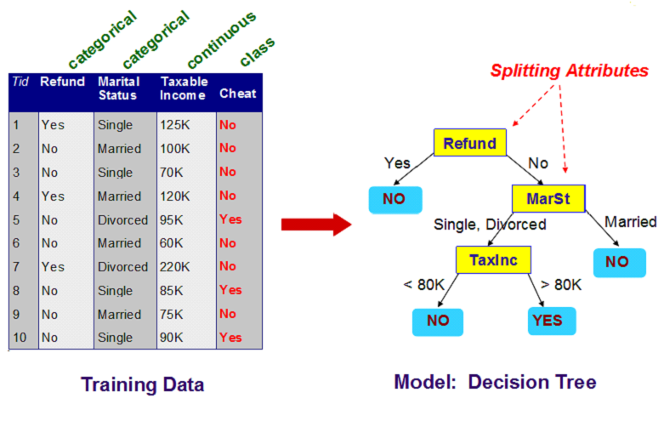
Example of a Decision Tree

Slide 13
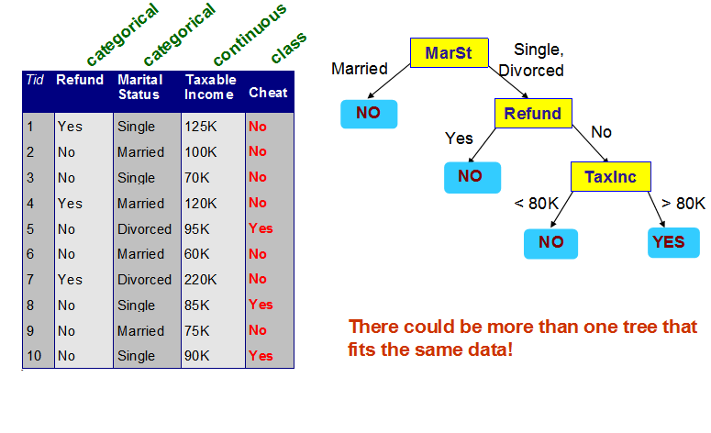
Another Example of Decision Tree

Slide 14
Apply Model to Test Data
Test Data
Start from the root of tree.
Refund
Yes
No
NO
MarSt
Single, Divorced
Married
TaxInc
NO
< 80K
> 80K
NO
YES

Slide 15
Apply Model to Test Data
Test Data
Refund
Yes
No
NO
MarSt
Single, Divorced
Married
TaxInc
NO
< 80K
> 80K
NO
YES

Slide 16
Apply Model to Test Data
Test Data
Refund
Yes
No
NO
MarSt
Single, Divorced
Married
TaxInc
NO
< 80K
> 80K
NO
YES

Slide 17
Apply Model to Test Data
Test Data
Refund
Yes
No
NO
MarSt
Single, Divorced
Married
TaxInc
NO
< 80K
> 80K
NO
YES

Slide 18
Apply Model to Test Data
Test Data
Refund
Yes
No
NO
MarSt
Single, Divorced
Married
TaxInc
NO
< 80K
> 80K
NO
YES

Slide 19
Apply Model to Test Data
Test Data
Refund
Yes
No
NO
MarSt
Single, Divorced
Married
Assign Cheat to “No”
TaxInc
NO
< 80K
> 80K
NO
YES

Slide 20
决策树原理
基本算法（贪心算法）
自上而下分而治之的方法
开始时，所有的数据都在根节点
属性都是离散值字段 (如果是连续的，将其离散化)
所有记录用所选属性递归的进行分割
属性的选择是基于一个启发式规则或者一个统计的度量 (如, information gain)
停止分割的条件
一个节点上的数据都是属于同一个类别
没有属性可以再用于对数据进行分割

Slide 21
算法：Generate_decision_tree由给定的训练数据产生一棵决策树
输入：训练数据集samples，用离散值属性表示；候选属性的集合attribute_list。
输出：一棵决策树
方法：
（1）创建结点N；
（2）if samples 都在同一个类C then
（3）返回N作为叶结点，用类C标记；
（4）if attribute_list 为空 then
（5）返回N作为叶结点，标记samples中最普通的类；
//多数表决
（6）选择attribute_list中的最优分类属性test_attribute； //用信息增益作为属性选择度量
（7）标记结点N为test_attribute；
（8）for each test_attribute中的已知值ai //划分samples
（9）由结点N生长出一个条件为test_attribute＝ai的分枝；
（10）设si为samples中test_attribute＝ai的样本集合；
//一个划分
（11）if si为空 then
（12）加上一个叶结点，标记为标记samples中最普通的类；
//多数表决
（13）else 加上一个由Generate_decision_tree（si, attribute_list-test_attribute）返回的结点；

Slide 22
例子：算法过程
1. samples = { 1,2,3,4,5,6,7,8,9,10 }
attribute_list = {Refund, MarSt, TaxInc }
假设选择Refund为最优分割属性：
Refund
Yes
No
2. samples = { 1,4,7 }
attribute_list = { MarSt, TaxInc }
3. samples = {2,3,5,6,8,9,10 }
attribute_list = { MarSt, TaxInc }

Slide 23
例子：算法过程
2. samples = {1,4,7 }
attribute_list = { MarSt, TaxInc }
samples中所有样本属于同一个类Cheat=No
Refund
Yes
No
NO

Slide 24
例子：算法过程
3. samples = { 2,3,5,6,8,9,10 }
attribute_list = { MarSt, TaxInc }
假设选择MarSt为最优分割属性：
Refund
Yes
No
NO
MarSt
Single
Married
Divorced
4. samples = { 3,8,10 }, attribute_list = {TaxInc}
5. samples = { 5,7 }, attribute_list = {TaxInc}
6. samples = { 2,9 }, attribute_list = {TaxInc}

Slide 25
例子：算法过程
4. samples = { 3,8,10 }
attribute_list = { TaxInc }
选择TaxInc为最优分割属性：
Refund
Yes
No
NO
MarSt
Single
Married
Divorced
TaxInc
< 80K
>= 80K
NO
YES

Slide 26
问题1：分类从哪个属性开始？
——选择分裂变量的标准
问题2：为什么工资以80为界限？
——找到被选择的变量的分裂点的标准（连续变量情况）

Slide 27
分类划分的优劣用不纯性度量来分析。如果对于所有分支，划分后选择相同分支的所有实例都属于相同的类，则这个划分是纯的。对于节点m，令 为到达节点m的训练实例数， 个实例中 个属于 类，而 。如果一个实例到节点m，则它属于 类的概率估计为：
节点m是纯的，如果对于所有i， 为0或1。当到达节点m的所有实例都不属于 类时， 为0，当到达节点m的所有实例都属于 类时， 为1。
一种度量不纯性的可能函数是熵函数（entropy)。

Slide 28
■ 系统越无序、越混乱，熵就越大。
■ 构造决策树，熵定义为无序性度量。
■ 选择一个属性划分数据，使得子女节点上数据的类值（例中“yes”或“no”）大部分都相同（低无序性）。
■ 如果一个节点上的数据类值在可能的类值上均匀分布，则称节点的熵（无序性）最大。
■ 如果一个节点上的数据的类值对于所有数据都相同，则熵最小。
■ 通过分裂，得到尽可能纯的节点。这相当于降低系统的熵。

Slide 29
例子
气象数据集，都是标称属性
Outlook | Temperature | Humidity | Windy | Play?
sunny | hot | high | false | No
sunny | hot | high | true | No
overcast | hot | high | false | Yes
rain | mild | high | false | Yes
rain | cool | normal | false | Yes
rain | cool | normal | true | No
overcast | cool | normal | true | Yes
sunny | mild | high | false | No
sunny | cool | normal | false | Yes
rain | mild | normal | false | Yes
sunny | mild | normal | true | Yes
overcast | mild | high | true | Yes
overcast | hot | normal | false | Yes
rain | mild | high | true | No
什么因素影响是否去
打网球？

Slide 30
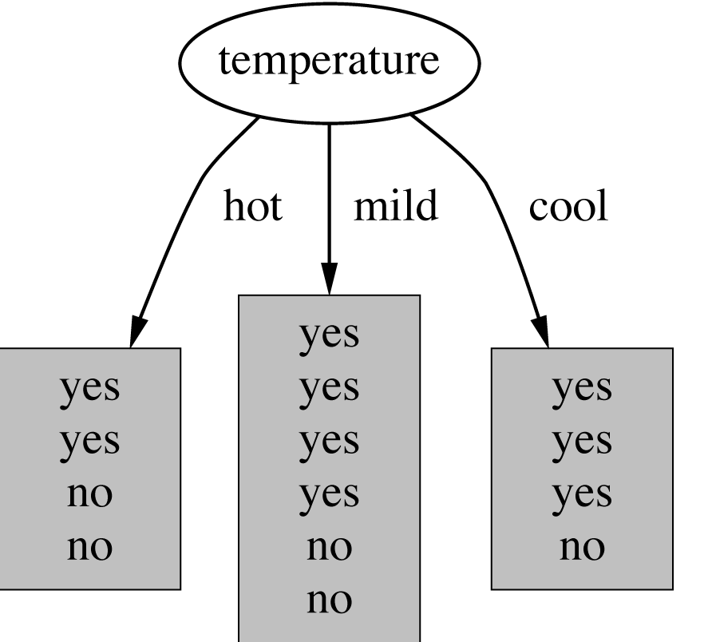
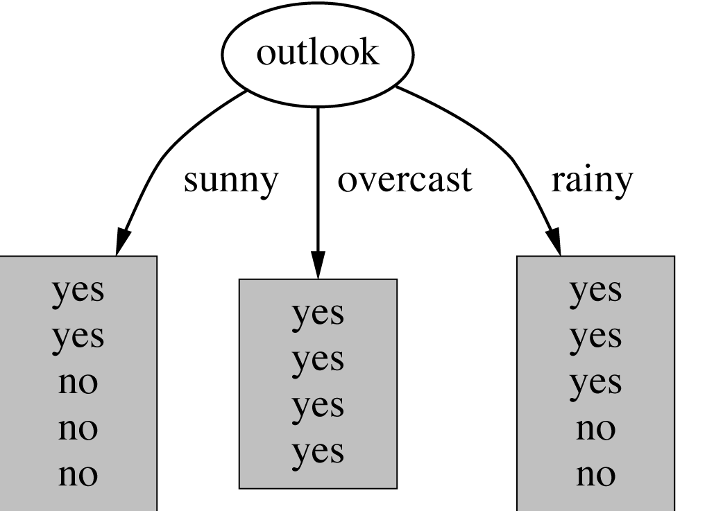
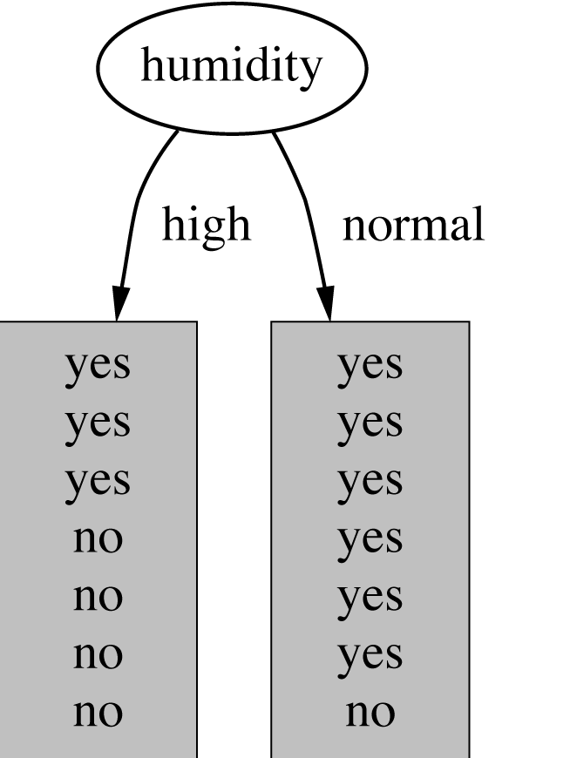
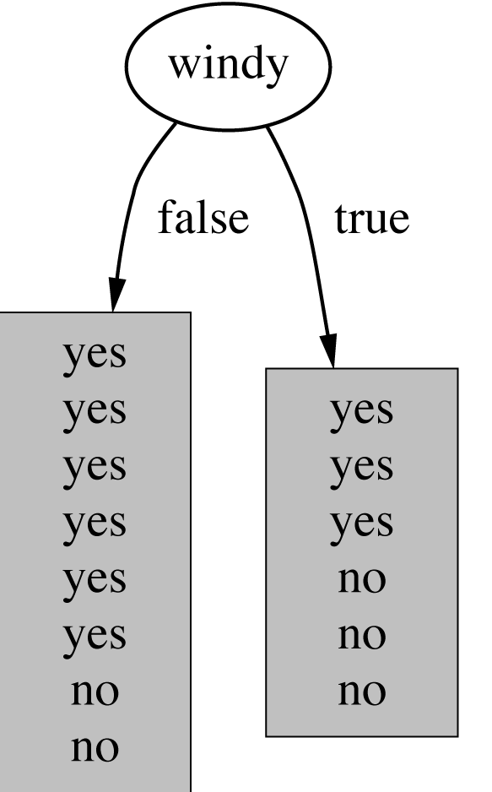
1.基于天气的划分
2.基于温度的划分
3.基于湿度的划分
4.基于有风的划分

Slide 31
构造树
训练样本的信息值
第一棵树，属性，各叶节点的信息值
第一棵树，属性，导致的信息增益
依次，计算每棵树导致的信息增益
选择获得最大信息增益的属性进行划分
以此类推，递归，继续划分
当所有叶节点都是纯的，划分过程终止

Slide 32
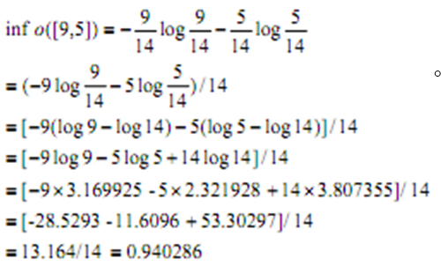
（1）训练样本的信息值(基于类的比例）
■ 训练样本（用来创建树的数据集）在包含9个yes和5个no的根节点上，对应于信息值
info([9,5])=0.940位 →总的信息

Slide 33
 | YES | No | 合计
sunny | 2 | 3 | 5
overcast | 4 | 0 | 4
rain | 3 | 2 | 5
合计 | 9 | 5
（2） 第一棵树，属性，各叶节点的信息值
■ 基于天气(outlook)的划分，在叶节点的yes和no类的个数分别是[2,3]，[4,0]，和[3,2]，而这些节点的信息值分别是：
■ info([2,3])=0.971位 →sunny
■ info([4,0])=0. 0位 →overcast
■ info([3,2])=0.971位 →rain

Slide 34
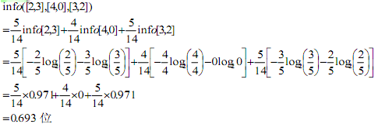
（3）第一棵树，属性，导致的信息增益
计算平均信息值。
根据天气的树导致的信息增益为：基于类比例原来信息需求-基于天气属性划分之后得到的信息需求
gain(outlook)=info([9,5])-info([2,3],[4,0],[3,2])
=0.940-0.693=0.247位

Slide 35
（4）依次，计算每棵树导致的信息增益
为每个属性计算信息增益
■ gain(outlook)=0.247位
■ gain(temperature)=0.029位
■ gain(humidity)=0.152位
■ gain(windy)=0.048位

Slide 36
（5）选择获得最大信息增益的属性进行划分
最大信息增益： gain(outlook)=0.247位
选择天气作为树的根节点的划分属性，其中一个子女节点是最纯的，并且这使它明显优于其他属性。
湿度是次佳选择，它产生了一个几乎完全纯的较大的子女节点。

Slide 37
（6）以此类推，递归，继续划分
递归继续选择
当天气为晴时，所达到的节点上的可
能的深一层的分支
除天气外，其他属性产生的信息增益
分别为：
gain(temperature)=0.571位
gain(humidity)=0.971位
gain(windy)=0.020位
继续再选择湿度(humidity)作为划分属性

Slide 38
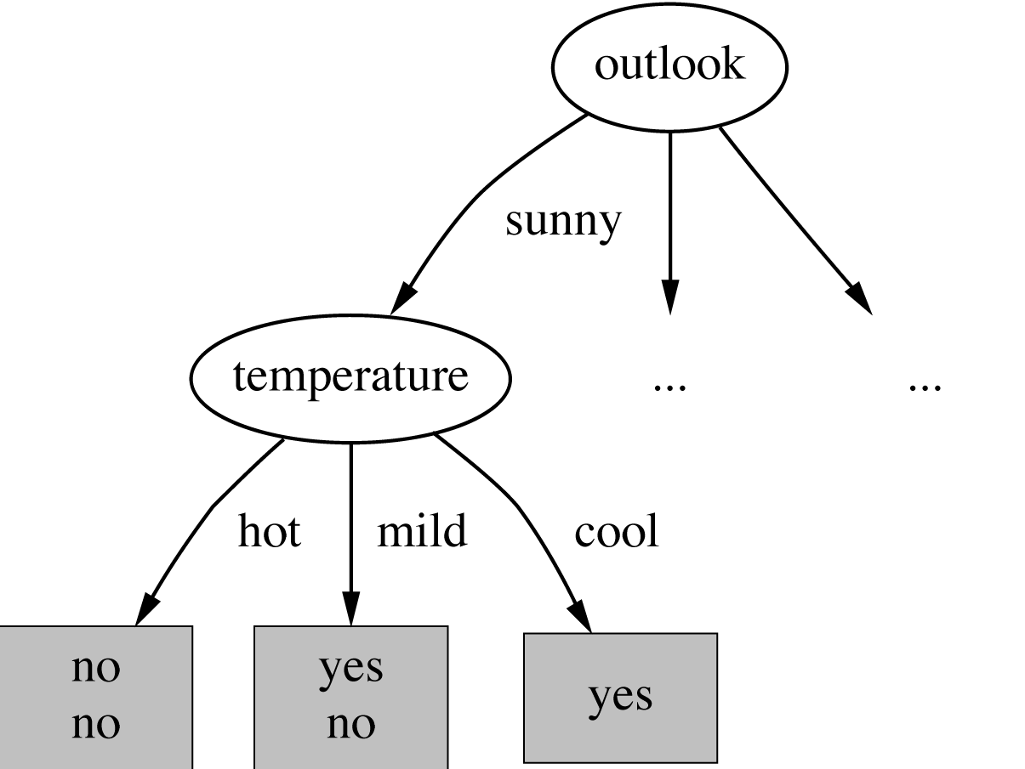
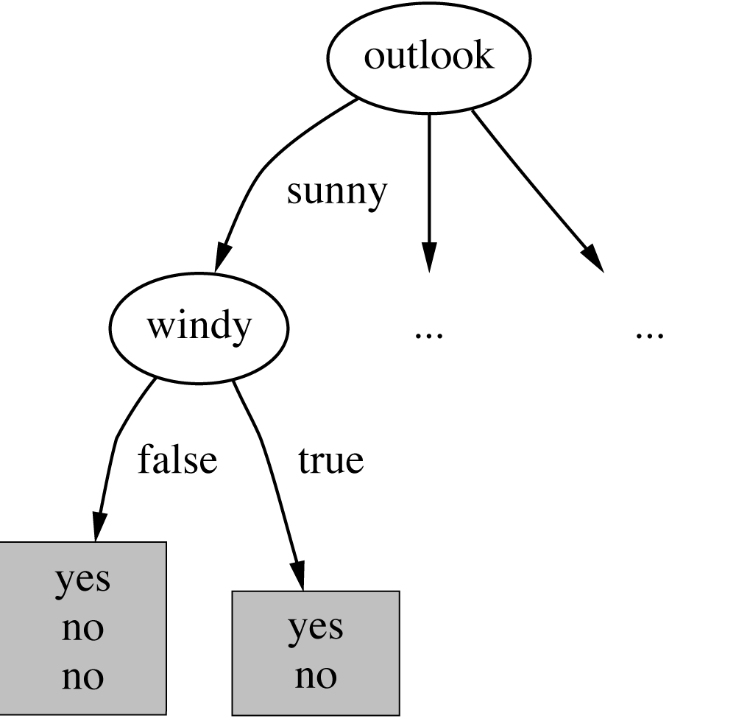
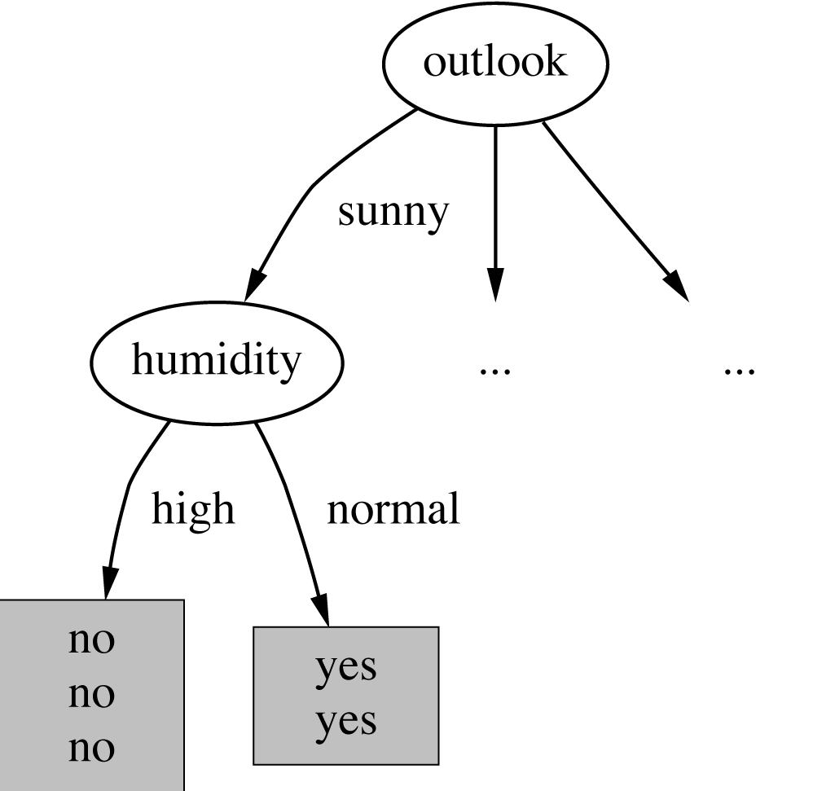
天气，晴分支
纯子节点

Slide 39
（6）以此类推，递归，继续划分
■ 天气，晴分支，气温，gain(temperature)=0.571位
■ 天气，晴分支，湿度，gain(humidity)=0.971位
(纯的子女节点）
■ 天气，晴分支，有风，gain(windy)=0.020位
■ 天气，雨分支，气温，gain(temperature)=0.020位
■ 天气，雨分支，湿度，gain(humidity)=0.020位
■ 天气，雨分支，有风，gain(windy)=0.971位
（纯的子女节点）

Slide 40
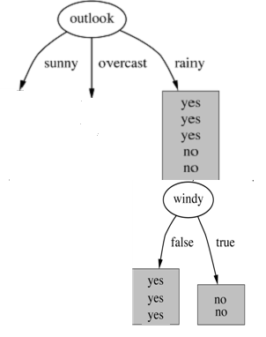
天气 雨分支 有风
纯的子节点

Slide 41
（7）当所有叶节点都是纯的，划分过程终止
理想情况下，当所有叶节点都是纯的而使过程终止时，即当它们包含的实例都具有相同类时该过程终止。
可能无法达到这种结果，因为无法避免训练集包含两个具有相同属性集，但具有不同类的实例。
当数据不能进一步划分时，停止划分过程。

Slide 42
最终的决策树
Weather数据
Outlook | Temperature | Humidity | Windy | Play?
sunny | hot | high | false | No
sunny | hot | high | true | No
overcast | hot | high | false | Yes
rain | mild | high | false | Yes
rain | cool | normal | false | Yes
rain | cool | normal | true | No
overcast | cool | normal | true | Yes
sunny | mild | high | false | No
sunny | cool | normal | false | Yes
rain | mild | normal | false | Yes
sunny | mild | normal | true | Yes
overcast | mild | high | true | Yes
overcast | hot | normal | false | Yes
rain | mild | high | true | No
Outlook
sunny
rain
overcast
Yes
Humidity
Windy
high
normal
true
false
No
Yes
No
Yes

Slide 43
ID3如何选择具有最高信息增益的属性：
pi 是D中任意元组属于类Ci 的概率，用|C_{i,D}|/|D| 估计
D中的元组分类所需的期望信息Expected information (entropy)：
Information needed (after using A to split D into v partitions) to classify D:
Information gained by branching on attribute A
使用属性A得到准确分类所需信息
Notes:
I : the expected information needed to classify a given sample
E (entropy) : expected information based on the partitioning into subsets by A
arbitrary tuple：任意元组

Slide 44
思考：
如果考虑充当唯一识别的属性，如product_ID。对product_ID的分裂结果？
Info_{product_ID}(D)=0 Gain(product_ID)最大
有无实际意义？
标识属性被选为分裂属性，但标识属性的分支对预测未知实例的类别并无任何帮助

Slide 45
C4.5
C4.5如何选择具有最高信息增益的属性：
使用“分裂信息（split information）”值将gain规范化
表示属性A第j个划分的权重。
信息率

Slide 46
C4.5算法概述
C4.5算法是ID3算法的扩展
能够处理连续型的属性。首先将连续型属性离散化，把连续型属性的值分成不同的区间，依据是比较各个分裂点Gian值的大小。
缺失数据的考虑：在构建决策树时，可以简单地忽略缺失数据，即在计算增益时，仅考虑具有属性值的记录。

Slide 47
连续值的处理
选取(连续值的)哪个分界点？
贪婪算法！
1. 排序
60 70 75 85 90 95 100 120 125 220
若进行“二分”，则可能有9个分界点。
例子：
60 70 75 85 90 95 100 120 125 220
分割成TaxIn<=80 和 TaxIn>80
60 70 75 85 90 95 100 120 125 220
实际上, 这就是“离散化”过程
分割成TaxIn<=97.5 和 TaxIn>97.5

Slide 48
连续值的处理
2. 对每个候选的分界点，分别计算熵
例子: 测试以80分界的情形
(1). TaxIn<=80
(2). TaxIn>80
(3). 加权平均
同理, 测试以95分界的情形, Info(TaxIn|95)=0.600 bits
3. 比较取每个分界点的信息增益，选择最大的一个

Slide 49
未知属性值问题
C4.5算法中：有未知值的样本是按照已知值的相对频率随机分布的。
用系数F修正增益参数
F=数据库中一个给出的属性值具有已知值的样本数量/数据集中样本数量总和
新的增益标准：
Gain(X) = F*(info(T) – info_{x}(T))
同时，通过把具有未知值的样本看作分区的一个附加组来修改Split_Info (X)。
如果检验x有n个输出， Split_Info (X)按照检验把数据集分区成n + 1个子集计算。

Slide 50
有一个丢失值的简单平面数据库
数据库T：
属性1 | 属性2 | 属性3 | 类别
A | 70 | 真 | 类1
A | 90 | 真 | 类2
A | 85 | 假 | 类2
A | 95 | 假 | 类2
A | 70 | 假 | 类1
？ | 90 | 真 | 类1
B | 78 | 假 | 类1
B | 65 | 真 | 类1
B | 75 | 假 | 类1
C | 80 | 真 | 类2
C | 70 | 真 | 类2
C | 80 | 假 | 类1
C | 80 | 假 | 类1
C | 96 | 假 | 类1

Slide 51
属性1的增益计算考虑13个数据，丢失的样本仅用来作修正，属性1中有8个属于类1，5个属于类2，因此分区前的熵为：
Info (T)＝-8/13 log₂(8/13) -5/13 log₂(5/13)
=0.961比特
用属性1把T分区成3个子集（A、B、C）后，得到的信息是：
Info _{x1}(T)＝5/13（-2/5 log₂(2/5) -3/5 log₂(3/5) ）
+ 3/13（-3/3 log₂(3/3) -0/3 log₂(0/3) ）
+ 5/13（-3/5 log₂(3/5) -2/5 log₂(2/5) ）
=0.747比特
用系数F进行修正得：
Gain(X₁) = 13/14（0.961 – 0.747）= 0.199比特

Slide 52
考虑未知值的影响：
Split_Info (X₁)＝-5/13 log₂(5/13) -3/13 log₂(3/13)
-5/13log₂(5/13) -1/13 log₂(1/13) =1.876比特
由Gain_ratio(X) = Gain(X)/ Split_Info (X)计算，则：
Gain_ratio(X) = 0.199/1.876=0.106
作为单独一组

Slide 53
优点 ：
(1) 速度快：计算量相对较小，且容易转化成分类规则。只要沿着树根向下一直走到叶，沿途的分裂条件就能够唯一确定一条分类的谓词。
(2) 准确性高：挖掘出的分类规则准确性高，便于理解，决策树可以清晰的显示哪些字段比较重要。
(3) 非参数学习，不需要设置参数。
缺点：
(1) 缺乏伸缩性：由于进行深度优先搜索，所以算法受内存大小限制，难于处理大训练集。一个例子：在 Irvine 机器学习知识库中，最大可以允许的数据集仅仅为 700KB ， 2000 条记录。而现代的数据仓库动辄存储几个 G-Bytes 的海量数据。用以前的方法是显然不行的。
(2) 为了处理大数据集或连续量的种种改进算法（离散化、取样）不仅增加了分类算法的额外开销，而且降低了分类的准确性，对连续性的字段比较难预测，当类别太多时，错误可能就会增加的比较快，对有时间顺序的数据，需要很多预处理的工作。

